Slide 1

“Perbandingan Kinerja Algoritma Klasifikasi untuk Kategorisasi Berita Detikcom dengan Menggunakan Metode Decision Tree, SVM, dan Naive Bayes”
Oleh:
Alya Mirza Safira 21083010039
Fiqih Pavita A. 21083010042
Hajjar Ayu Cahyani 21083010044
Muhamad Haris H. 21083010045
Dosen Pengampu:
Dr. Eng. Ir. Anggraini Puspita Sari, ST., MT.
Machine Learning - B

Slide 2


Latar Belakang
Tersedianya berita online yang mudah diakses dan menjadi kebutuhan utama masyarakat.
Peningkatan jumlah berita yang tersedia online dengan cepat.
Diperlukan
kategorisasi berita secara otomatis dengan menggunakan algoritma klasifikasi.
Machine Learning - B
Perbandingan Kinerja Algoritma Klasifikasi untuk Kategorisasi Berita Detikcom dengan Menggunakan Metode Decision Tree, SVM, dan Naive Bayes

Slide 3

Why?
Algoritma Decision Tree, Support Vector Machine (SVM), dan Naive Bayes telah banyak digunakan dalam penelitian yang berkaitan dengan klasifikasi teks ataupun berita.
Belum ada penelitian yang membandingkan performa ketiga algoritma klasifikasi tersebut secara langsung dengan menggunakan dataset yang sama.
Machine Learning - B
Perbandingan Kinerja Algoritma Klasifikasi untuk Kategorisasi Berita Detikcom dengan Menggunakan Metode Decision Tree, SVM, dan Naive Bayes

Slide 4


Tujuan & Manfaat
Membandingkan kinerja algoritma klasifikasi Decision Tree, Support Vector Machine (SVM), dan Naive Bayes dalam kategorisasi berita Detikcom.
Mengetahui dengan baik mengenai kinerja algoritma Decision Tree, SVM, dan Naive Bayes dalam kategorisasi berita Detikcom.
Machine Learning - B
Perbandingan Kinerja Algoritma Klasifikasi untuk Kategorisasi Berita Detikcom dengan Menggunakan Metode Decision Tree, SVM, dan Naive Bayes

Slide 5
Penelitian Terdahulu
Bening Herwijayanti (2018)
Siti Nur Aisyah (2016)
Dio Ariadi (2015)
Melakukan klasifikasi dengan pembobotan Term Frequency-Inverse Document Frequency (TF-IDF) dan Cosine Similarity. berdasarkan 4 kali pengujian didapatkan rata-rata hasil pengujian sebesar 91.25%. akurasi tertinggi pada pengujian ke 3 dengan pembagian data training dan data testing 70:30 nilai akurasi 100%
Mengklasifikasikan berita online berdasarkan kategori berita menggunakan metode SVM dan KNN. didapatkan hasil akurasi menggunakan metode SVM sebesar 93.2%. sedangkan menggunakan KNN didapatkan hasil akurasi hanya sebesar 60%.
penelitian mengenai klasifikasi teks berita yang bersumber dari koran online kompas.com. Berdasarkan penelitian didapatkan performa terbaik menggunakan metode Support vector machine dengan nilai akurasi sebesar 88,1% dan menggunakan metode Naïve bayes classifier mendapatkan nilai akurasi sebesar 82,2%.
Machine Learning - B
Perbandingan Kinerja Algoritma Klasifikasi untuk Kategorisasi Berita Detikcom dengan Menggunakan Metode Decision Tree, SVM, dan Naive Bayes

Slide 6
Teori Penunjang
Decision Tree
Support Vector Machine (SVM)
Decision tree merupakan model klasifikasi yang memiliki bentuk struktur pohon dimana setiap node atau simpul dari pohon diasumsikan dengan atribut dari data, dalam hal ini adalah variabel data. Struktur pohon tersebut dapat digunakan untuk membuat keputusan atau prediksi berdasarkan aturan dan kondisi yang terdapat pada setiap node. Alasan kami memilih model klasifikasi decision tree karena cocok digunakan untuk pemodelan prediktif dan analisis data
Support Vector Machine merupakan sistem pembelajaran dengan menggunakan ruang menggunakan ruang hipotesis yang berupa fungsi-fungsi linear didalam sebuah fitur yang memiliki dimensi tinggi dan dilatih menggunakan algoritma pembelajaran yang berdasarkan teori optimasi. Alasan kami memilih metode SVM karena cocok untuk memprediksi kelas atau kategori target berdasarkan fitur-fitur yang ada.
Machine Learning - B
Perbandingan Kinerja Algoritma Klasifikasi untuk Kategorisasi Berita Detikcom dengan Menggunakan Metode Decision Tree, SVM, dan Naive Bayes

Slide 7
Teori Penunjang
Naive Bayes
Naive Bayes merupakan pengklasifikasian dengan metode probabilitas dan statistik. Metode klasifikasi ini didasarkan pada teorema Bayes yang memprediksi peluang di masa depan berdasarkan kejadian yang telah terjadi. Klasifikasi Naïve Bayes diasumsikan bahwa keberadaan suatu fitur dalam suatu kelas tidak bergantung pada keberadaan fitur lainnya pada kelas tersebut.
Machine Learning - B
Perbandingan Kinerja Algoritma Klasifikasi untuk Kategorisasi Berita Detikcom dengan Menggunakan Metode Decision Tree, SVM, dan Naive Bayes

Slide 8
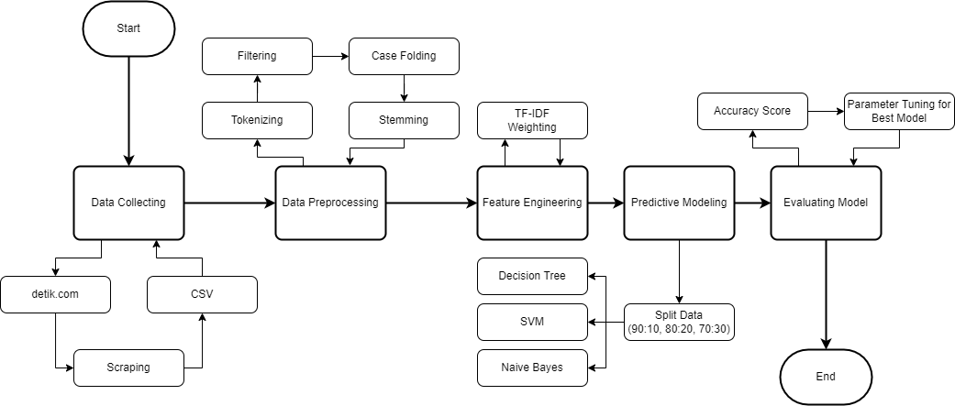
Prosedur Kerja
Machine Learning - B
Perbandingan Kinerja Algoritma Klasifikasi untuk Kategorisasi Berita Detikcom dengan Menggunakan Metode Decision Tree, SVM, dan Naive Bayes

Slide 9






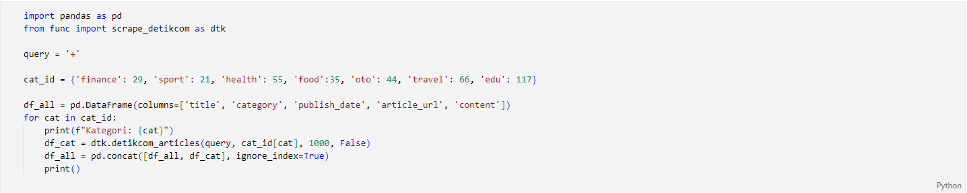
Data Collecting
1.000 konten berita per kategori. Total 7.000 konten berita. Dari tanggal 15 Maret 2023 hingga 31 Mei 2023.
Machine Learning - B
Perbandingan Kinerja Algoritma Klasifikasi untuk Kategorisasi Berita Detikcom dengan Menggunakan Metode Decision Tree, SVM, dan Naive Bayes

Slide 10
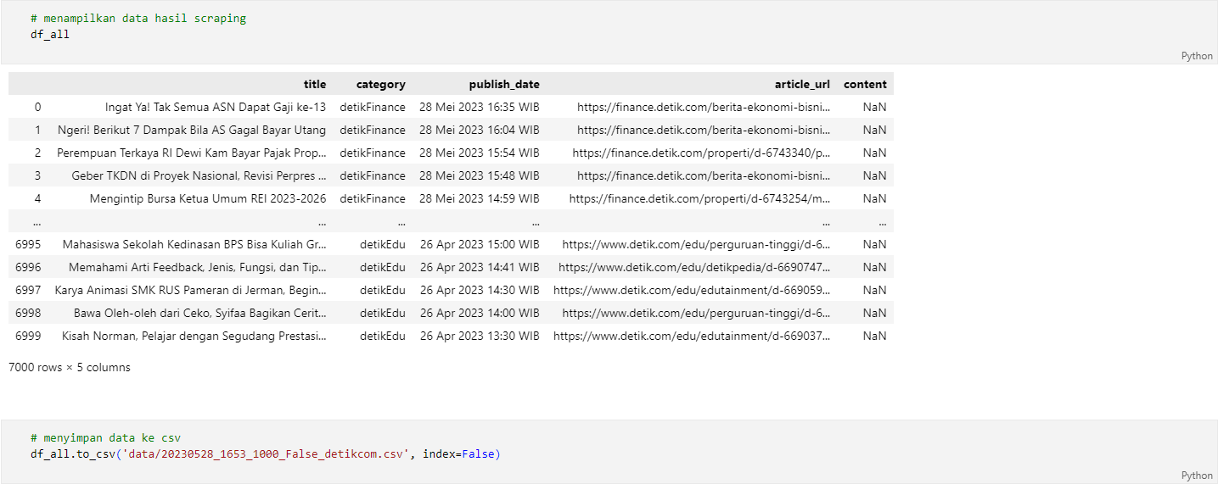
Data Collecting
Machine Learning - B
Perbandingan Kinerja Algoritma Klasifikasi untuk Kategorisasi Berita Detikcom dengan Menggunakan Metode Decision Tree, SVM, dan Naive Bayes

Slide 11
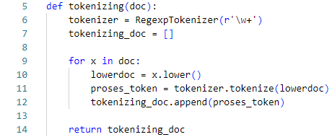
Data Preprocessing
Tokenizing
Proses pemotongan string berdasarkan setiap kata yang menyusunnya. Digunakan bantuan class RegexpTokenizer yang tersedia pada modul nltk.tokenize dari library NLTK (Natural Language Toolkit) untuk melakukan tokenisasi teks.
RI Calonkan Lagi Sebagai Anggota Dewan IMO 2024-2025
[ri, calonkan, lagi, sebagai, anggota, dewan, imo, 2024, 2025]
Machine Learning - B
Perbandingan Kinerja Algoritma Klasifikasi untuk Kategorisasi Berita Detikcom dengan Menggunakan Metode Decision Tree, SVM, dan Naive Bayes

Slide 12
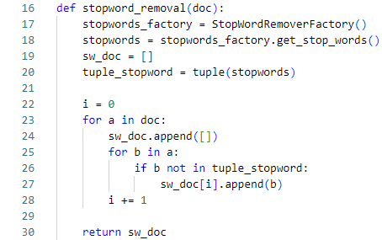
Data Preprocessing
Filtering (Stop Word Removal)
Proses menghilangkan kata-kata yang tidak memberikan informasi penting. Digunakan bantuan class StopWordRemoverFactory yang tersedia pada modul Sastrawi.StopWordRemover. \ StopWordRemoverFactory dari library PySastrawi untuk mendaftarkan daftar stop word pada Bahasa Indonesia.
[ri, calonkan, lagi, sebagai, anggota, dewan, imo, 2024, 2025]
[ri, calonkan, anggota, dewan, imo, 2024, 2025]
Machine Learning - B
Perbandingan Kinerja Algoritma Klasifikasi untuk Kategorisasi Berita Detikcom dengan Menggunakan Metode Decision Tree, SVM, dan Naive Bayes

Slide 13
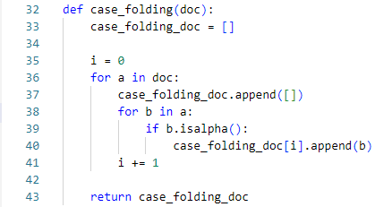
Data Preprocessing
Case Folding
Proses yang dilakukan untuk menyeragamkan karakter string pada data dengan mengubah seluruh huruf (A-Z) menjadi huruf kecil*. Selain itu, karakter selain huruf (a-z), seperti tanda baca dan angka akan dihilangkan. Digunakan function isalpha() untuk menyeleksi karakter selain huruf.
[ri, calonkan, anggota, dewan, imo, 2024, 2025]
[ri, calonkan, anggota, dewan, imo]
* Proses konversi huruf kapital menjadi huruf kecil telah dilakukan pada tahap tokenizing.
Machine Learning - B
Perbandingan Kinerja Algoritma Klasifikasi untuk Kategorisasi Berita Detikcom dengan Menggunakan Metode Decision Tree, SVM, dan Naive Bayes

Slide 14
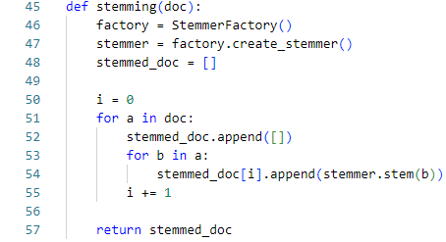
Data Preprocessing
Stemming
Proses yang dilakukan untuk mengubah kata menjadi bentuk dasar atau akar kata tanpa memperhatikan kaidah kebahasaan. class StemmerFactory yang tersedia pada modul Sastrawi.Stemmer.StemmerFactory dari library PySastrawi untuk melakukan stemming pada kata bahasa Indonesia.
[ri, calonkan, anggota, dewan, imo]
[ri, calon, anggota, dewan, imo]
Machine Learning - B
Perbandingan Kinerja Algoritma Klasifikasi untuk Kategorisasi Berita Detikcom dengan Menggunakan Metode Decision Tree, SVM, dan Naive Bayes

Slide 15
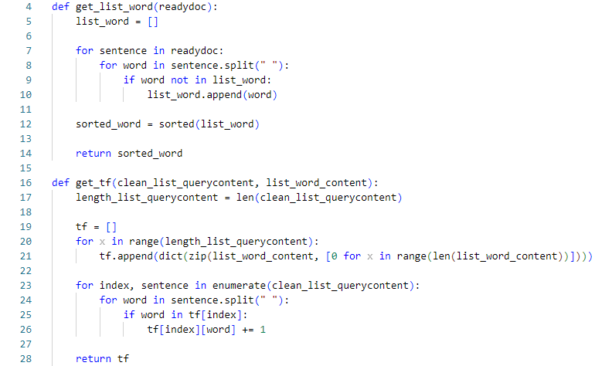
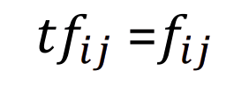
Feature Engineering
Term Frequency (TF)
Machine Learning - B
Perbandingan Kinerja Algoritma Klasifikasi untuk Kategorisasi Berita Detikcom dengan Menggunakan Metode Decision Tree, SVM, dan Naive Bayes

Slide 16
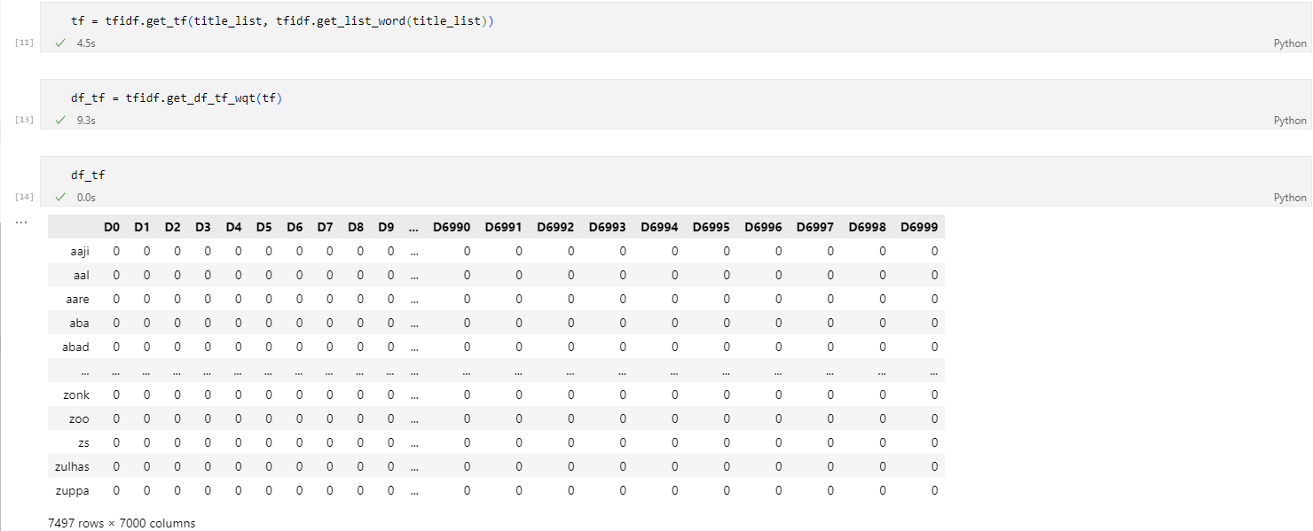
Feature Engineering
Term Frequency (TF)
Machine Learning - B
Perbandingan Kinerja Algoritma Klasifikasi untuk Kategorisasi Berita Detikcom dengan Menggunakan Metode Decision Tree, SVM, dan Naive Bayes

Slide 17
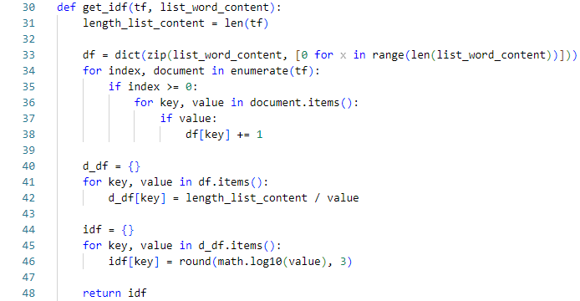
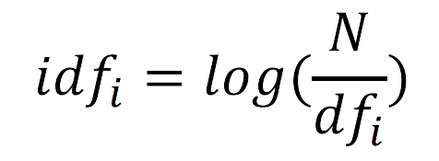
Feature Engineering
Inverse Document Frequency (IDF)
Machine Learning - B
Perbandingan Kinerja Algoritma Klasifikasi untuk Kategorisasi Berita Detikcom dengan Menggunakan Metode Decision Tree, SVM, dan Naive Bayes

Slide 18
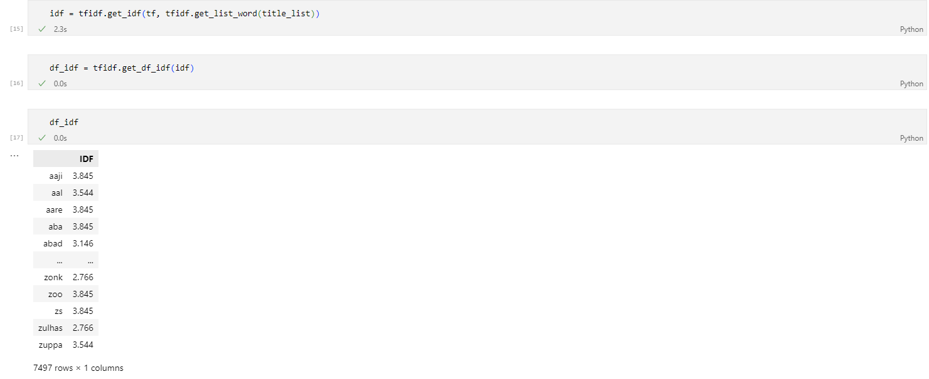
Feature Engineering
Inverse Document Frequency (IDF)
Machine Learning - B
Perbandingan Kinerja Algoritma Klasifikasi untuk Kategorisasi Berita Detikcom dengan Menggunakan Metode Decision Tree, SVM, dan Naive Bayes

Slide 19
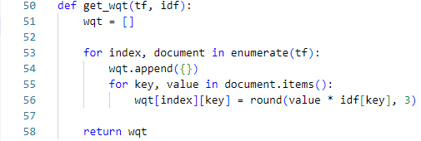
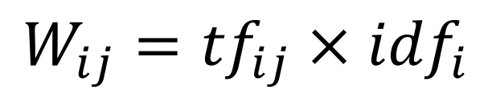
Feature Engineering
Weight
Machine Learning - B
Perbandingan Kinerja Algoritma Klasifikasi untuk Kategorisasi Berita Detikcom dengan Menggunakan Metode Decision Tree, SVM, dan Naive Bayes

Slide 20
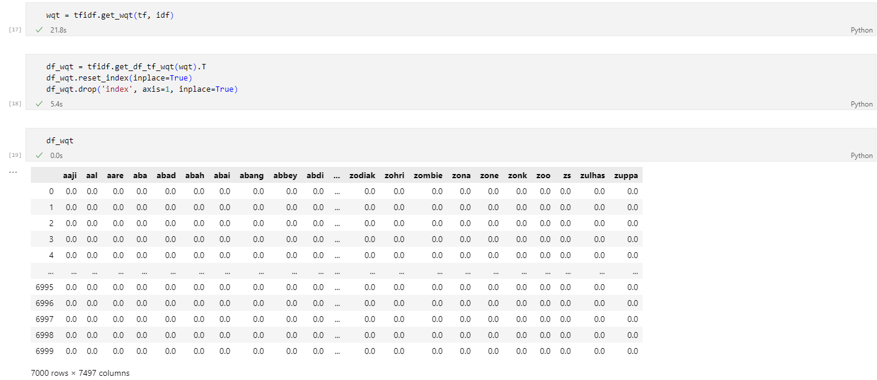
Feature Engineering
Weight
Machine Learning - B
Perbandingan Kinerja Algoritma Klasifikasi untuk Kategorisasi Berita Detikcom dengan Menggunakan Metode Decision Tree, SVM, dan Naive Bayes

Slide 21
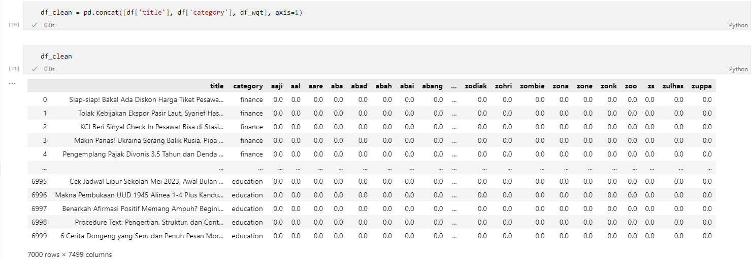
Feature Engineering
Concat
Machine Learning - B
Perbandingan Kinerja Algoritma Klasifikasi untuk Kategorisasi Berita Detikcom dengan Menggunakan Metode Decision Tree, SVM, dan Naive Bayes

Slide 22


Data Splitting
90%
10%
80%
20%
70%
30%
Machine Learning - B
Perbandingan Kinerja Algoritma Klasifikasi untuk Kategorisasi Berita Detikcom dengan Menggunakan Metode Decision Tree, SVM, dan Naive Bayes

Slide 23
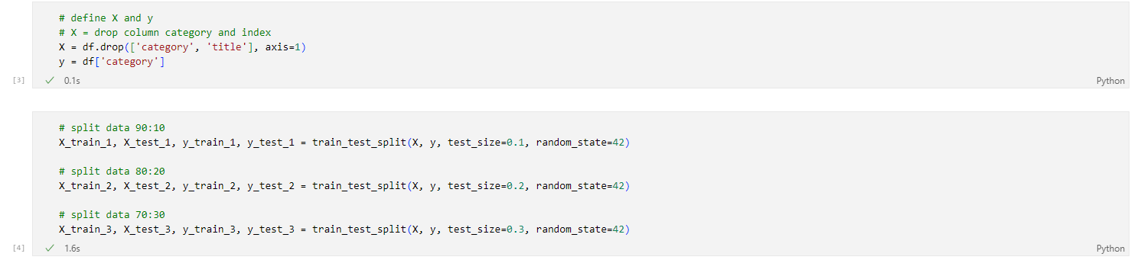
Data Splitting
Machine Learning - B
Perbandingan Kinerja Algoritma Klasifikasi untuk Kategorisasi Berita Detikcom dengan Menggunakan Metode Decision Tree, SVM, dan Naive Bayes

Slide 24
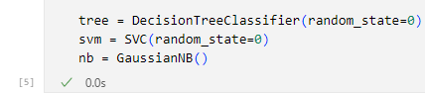
Predictive Modeling
Decision Tree
random_state=0, criterion='gini', splitter='best', max_depth=None, min_samples_split=2, min_samples_leaf=1, min_weight_fraction_leaf=0.0, max_features=None, max_leaf_nodes=None, min_impurity_decrease=0.0, class_weight=None, ccp_alpha=0.0
Support Vector Machine
random_state=0, C=1.0, kernel='rbf', degree=3, gamma='scale', coef0=0.0, shrinking=True, probability=False, tol=0.001, cache_size=200, class_weight=None, verbose=False, max_iter=-1, decision_function_shape='ovr', break_ties=False, random_state=None
Naive Bayes
random_state=0, C=1.0, kernel='rbf', degree=3, gamma='scale', coef0=0.0, shrinking=True, probability=False, tol=0.001, cache_size=200, class_weight=None, verbose=False, max_iter=-1, decision_function_shape='ovr', break_ties=False, random_state=None
Machine Learning - B
Perbandingan Kinerja Algoritma Klasifikasi untuk Kategorisasi Berita Detikcom dengan Menggunakan Metode Decision Tree, SVM, dan Naive Bayes

Slide 25
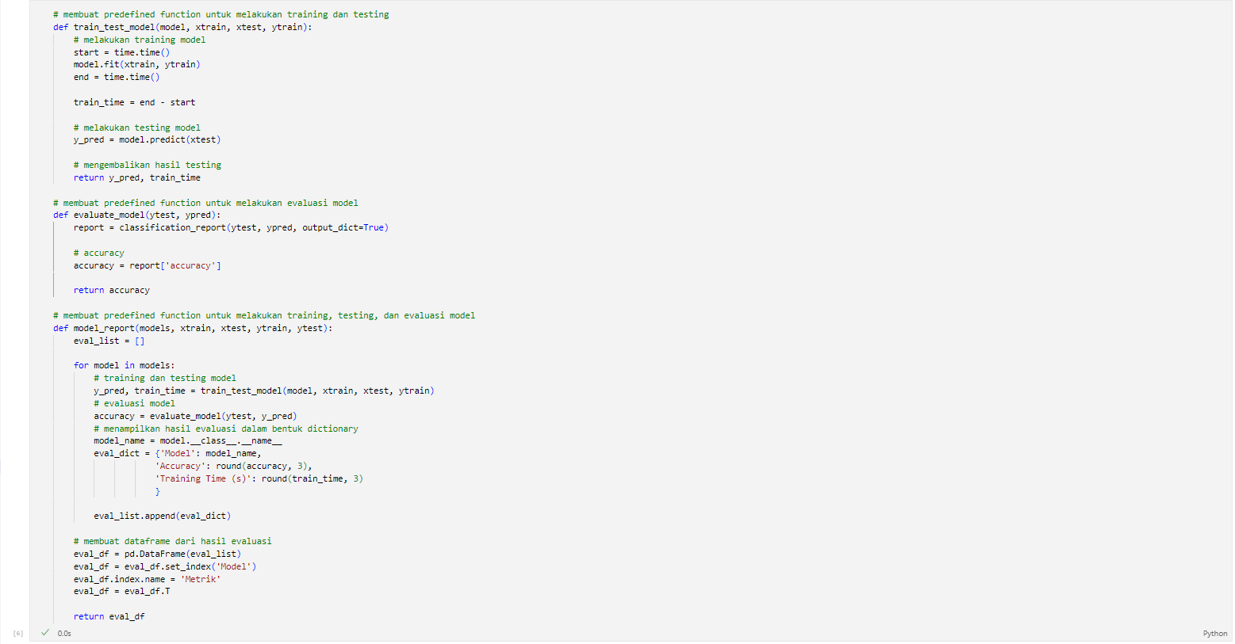
Predictive Modeling
Machine Learning - B
Perbandingan Kinerja Algoritma Klasifikasi untuk Kategorisasi Berita Detikcom dengan Menggunakan Metode Decision Tree, SVM, dan Naive Bayes

Slide 26
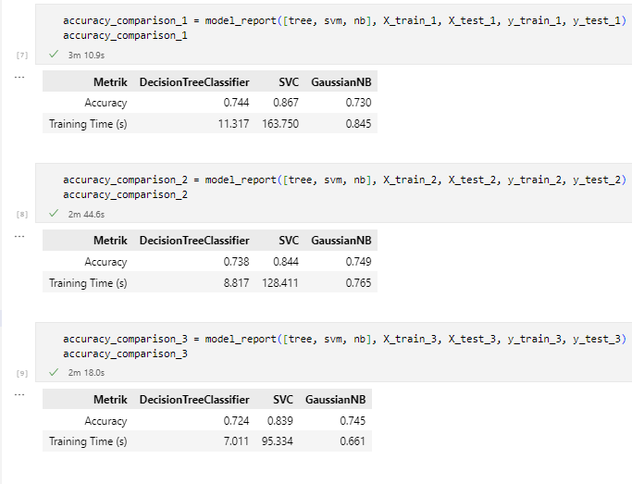
Predictive Modeling
Machine Learning - B
Perbandingan Kinerja Algoritma Klasifikasi untuk Kategorisasi Berita Detikcom dengan Menggunakan Metode Decision Tree, SVM, dan Naive Bayes

Slide 27
Model Evaluating
Data Split | Model
 | Decision Tree |  | SVM |  | Naive Bayes
 | Accuracy | Training Time (s) | Accuracy | Training Time (s) | Accuracy | Training Time (s)
90:10 | 77.9% | 10.9 | 86.0% | 161.5 | 73.7% | 0.9
80:20 | 73.9% | 8.0 | 84.4% | 127.8 | 73.6% | 0.8
70:30 | 74.4% | 7.0 | 84.3% | 99.3 | 74.2% | 0.7
Machine Learning - B
Perbandingan Kinerja Algoritma Klasifikasi untuk Kategorisasi Berita Detikcom dengan Menggunakan Metode Decision Tree, SVM, dan Naive Bayes

Slide 28
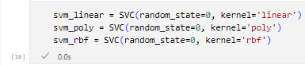
SVM Kernel Tuning
Linear
random_state=0, C=1.0, kernel='linear', degree=3, gamma='scale', coef0=0.0, shrinking=True, probability=False, tol=0.001, cache_size=200, class_weight=None, verbose=False, max_iter=-1, decision_function_shape='ovr', break_ties=False, random_state=None
Polynomial
random_state=0, C=1.0, kernel='poly', degree=3, gamma='scale', coef0=0.0, shrinking=True, probability=False, tol=0.001, cache_size=200, class_weight=None, verbose=False, max_iter=-1, decision_function_shape='ovr', break_ties=False, random_state=None
Radial Basis Function
random_state=0, C=1.0, kernel='rbf', degree=3, gamma='scale', coef0=0.0, shrinking=True, probability=False, tol=0.001, cache_size=200, class_weight=None, verbose=False, max_iter=-1, decision_function_shape='ovr', break_ties=False, random_state=None
Machine Learning - B
Perbandingan Kinerja Algoritma Klasifikasi untuk Kategorisasi Berita Detikcom dengan Menggunakan Metode Decision Tree, SVM, dan Naive Bayes

Slide 29
SVM Model Evaluating
Data Split | Support Vector Machine (SVM)
 | Linear |  | Polynomial |  | RBF
 | Accuracy | Training Time (s) | Accuracy | Training Time (s) | Accuracy | Training Time (s)
90:10 | 82.6% | 89.5 | 68.7% | 161.5 | 86.0% | 153.8
80:20 | 82.1% | 79.5 | 62.8% | 129.0 | 84.4% | 127.2
70:30 | 82.5% | 72.0 | 59.9 | 99.4 | 84.3% | 95.0
Machine Learning - B
Perbandingan Kinerja Algoritma Klasifikasi untuk Kategorisasi Berita Detikcom dengan Menggunakan Metode Decision Tree, SVM, dan Naive Bayes

Slide 30
Kesimpulan
Penelitian bertujuan untuk mencari metode klasifikasi terbaik dalam mengkategorisasi berita
Pengujian model terhadap dataset dilakukan melalui tahap data collecting, data preprocessing, feature engineering hingga tahap pembuatan dan evaluasi model.
Model klasifikasi terbaik untuk mengkategorisasi berita adalah model Support Vector Machine (SVM).
Machine Learning - B
Perbandingan Kinerja Algoritma Klasifikasi untuk Kategorisasi Berita Detikcom dengan Menggunakan Metode Decision Tree, SVM, dan Naive Bayes

Slide 31
TERIMA KASIH
Machine Learning - B
Perbandingan Kinerja Algoritma Klasifikasi untuk Kategorisasi Berita Detikcom dengan Menggunakan Metode Decision Tree, SVM, dan Naive Bayes

